Slide 1
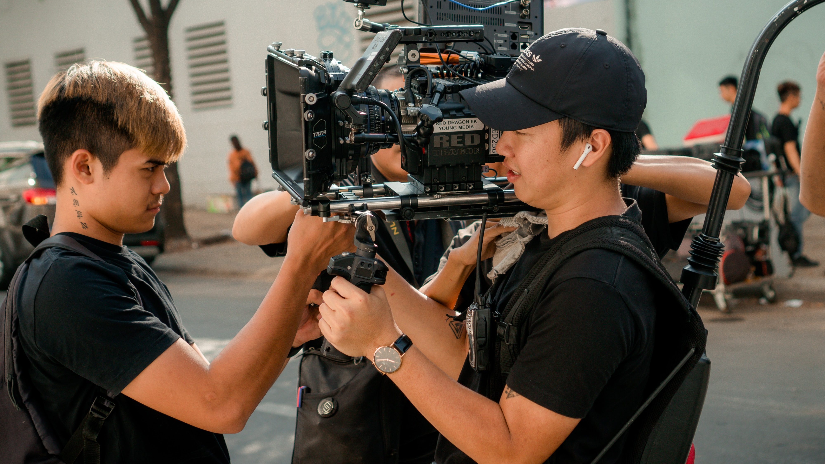
CELOVITA PREDSTAVITEV POKLICA SNEMALEC
V MEDIJSKI PRODUKCIJI
LUKA CIGALE

Slide 2
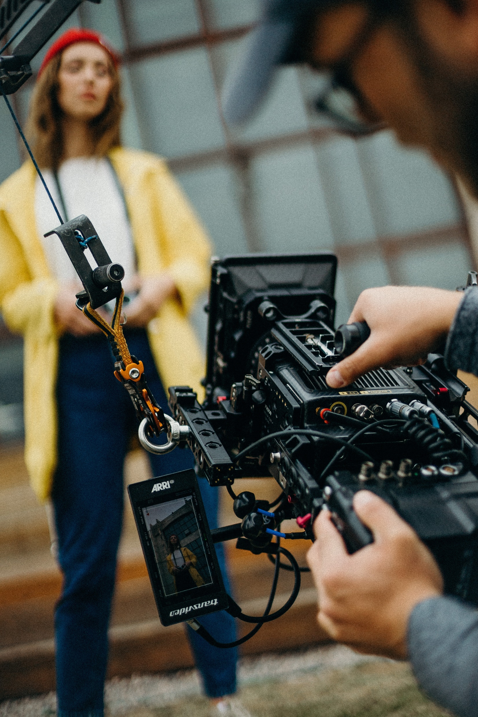
CELOVITA PREDSTAVITEV POKLICA SNEMALEC
Video tehnika
Beseda „video“ pomeni vidim
digitalno zajemanje,
snemanje,
procesiranje,
shranjevanje,
predvajanje,
in rekonstruiranje posnetka.

Slide 3
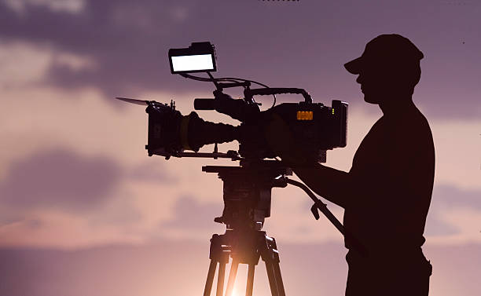
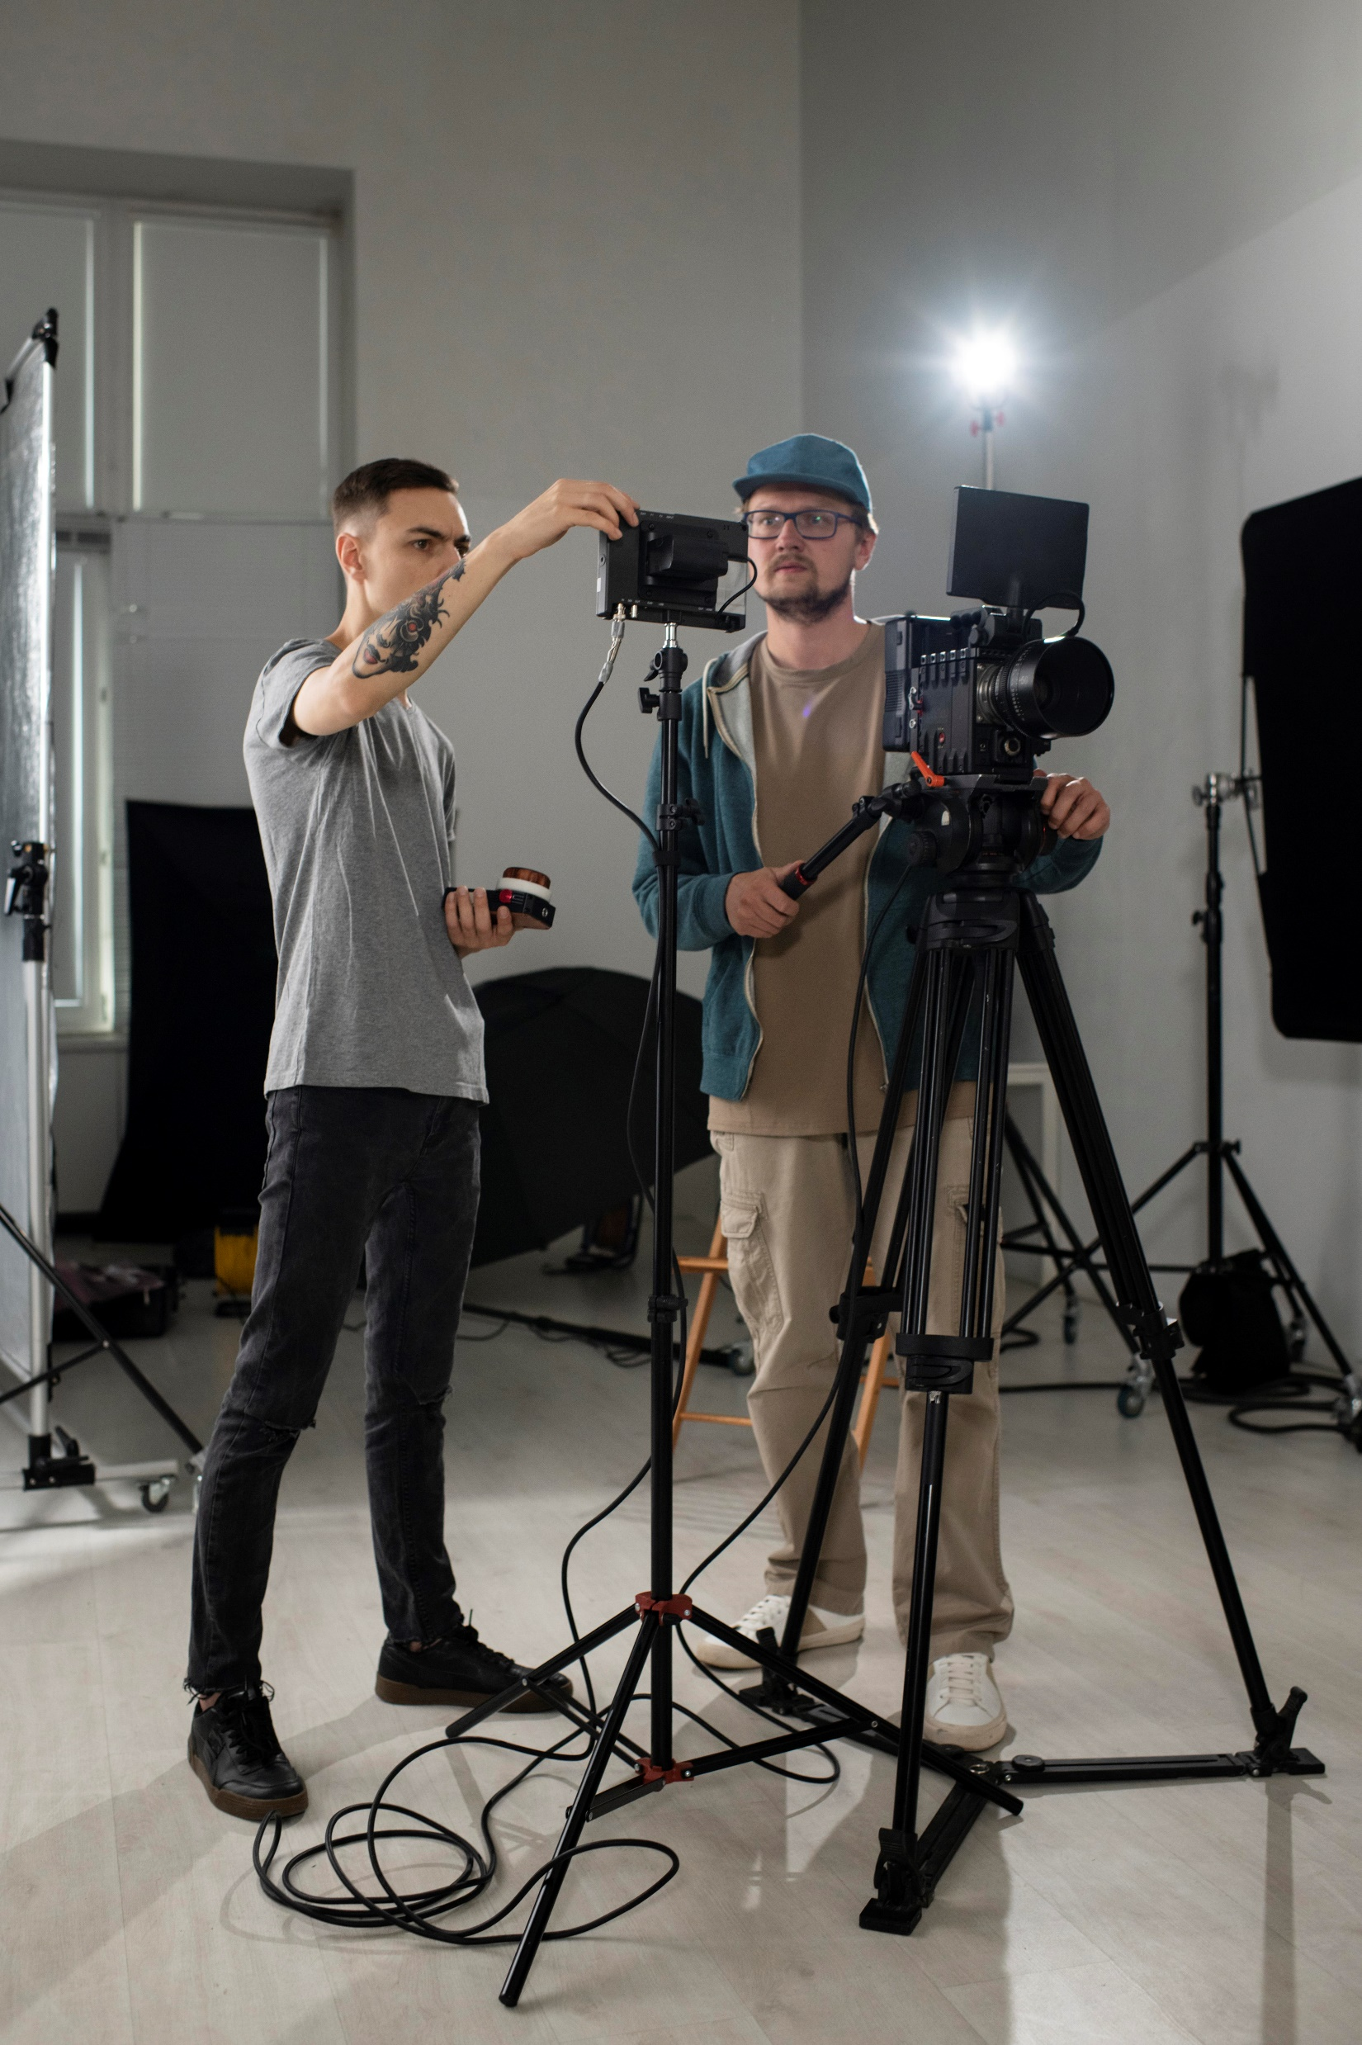
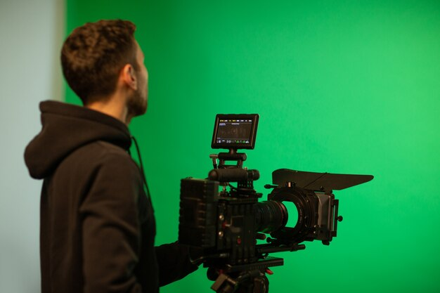
CELOVITA PREDSTAVITEV POKLICA SNEMALEC
Snemalec
snemalec slike…
posname filmske slike
upravlja z video kamero
je ključni člen pri medijski produkciji
usklajuje se z režiserjem in ekipo

Slide 4
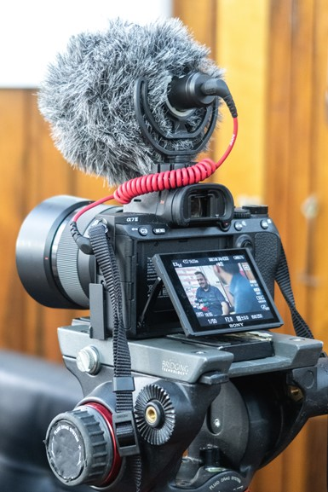
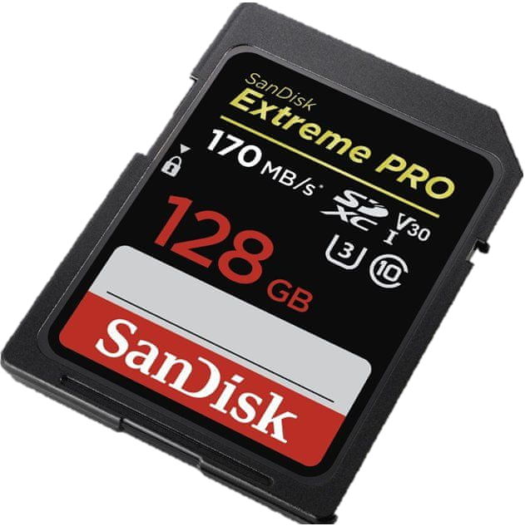
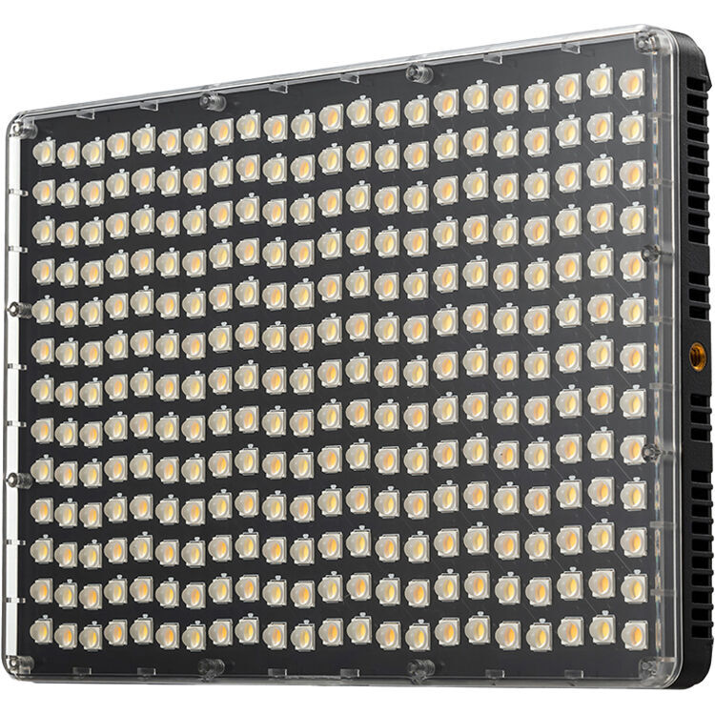
CELOVITA PREDSTAVITEV POKLICA SNEMALEC
Oprema snemalca
Osnovna oprema
kamera za snemanje
stojalo
pomnilniški medij
baterija
mikrofon
LED luč

Slide 5
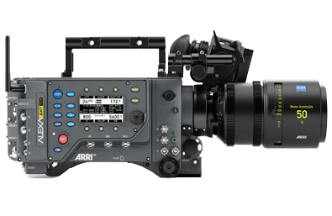
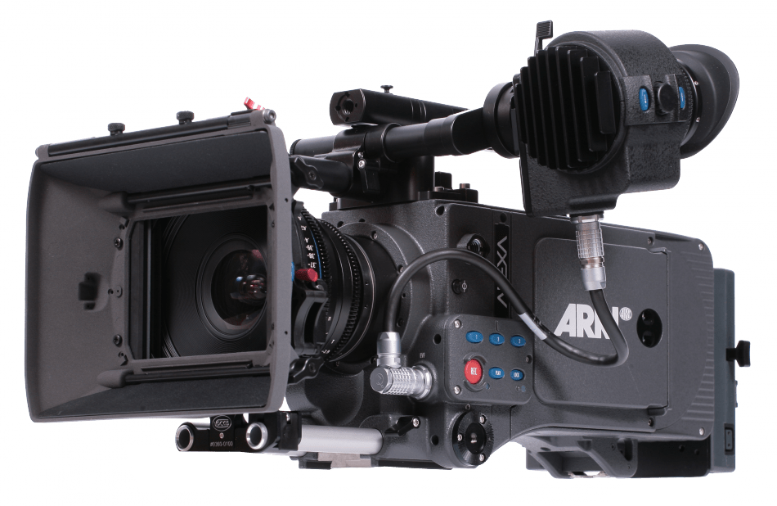
CELOVITA PREDSTAVITEV POKLICA SNEMALEC
Vrste kamer
prenosna kamera
kamera na daljinsko upravljanje
digitalna kamera
analogna kamera
…

Slide 6
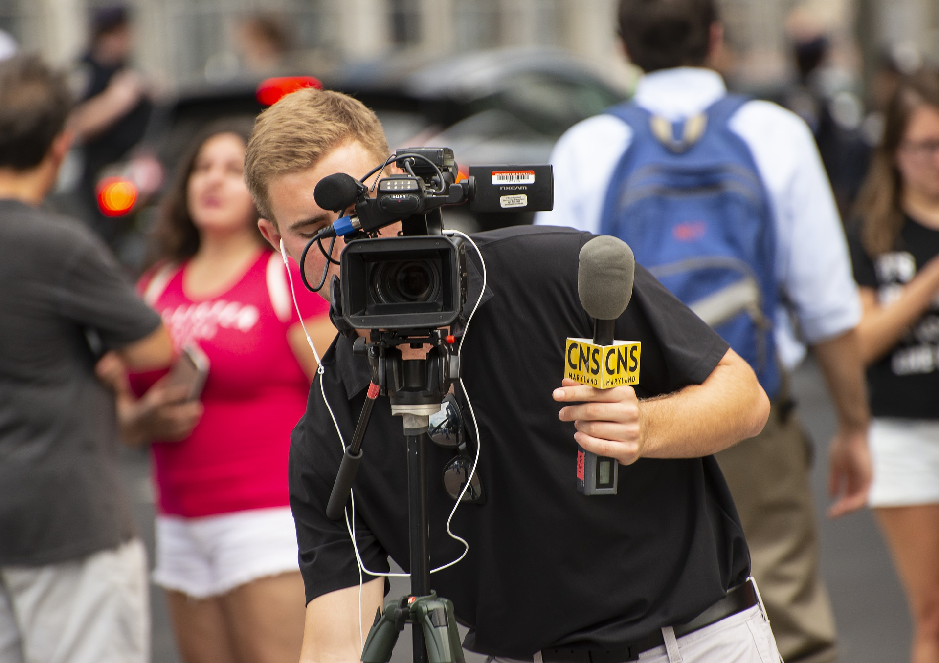
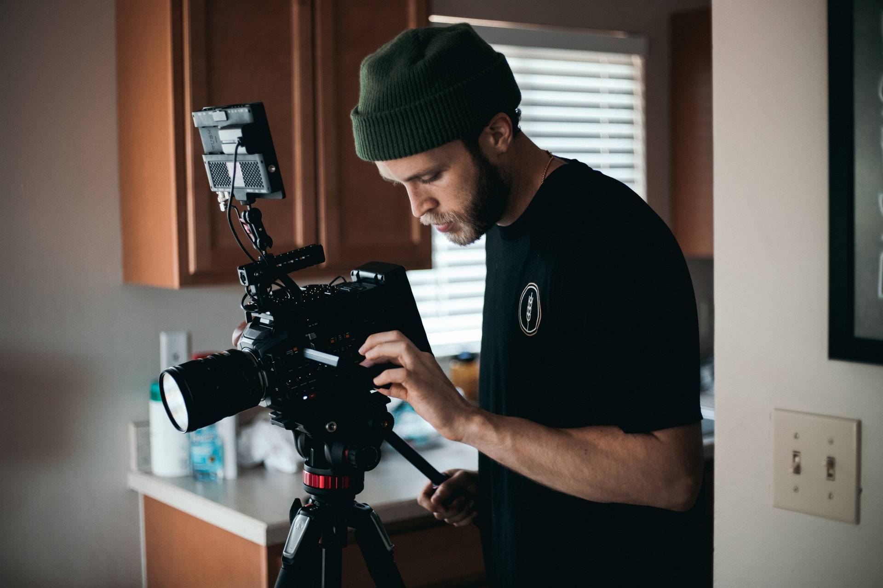
CELOVITA PREDSTAVITEV POKLICA SNEMALEC
Kaj dela?
določi vizijo produkcije
izbere ustrezno opremo
sestavi in nastavi opremo
sledi scenariju
sodeluje s svetlobno in tehnično ekipo
posname prizor glede na režiserjevo vizijo

Slide 7
CELOVITA PREDSTAVITEV POKLICA SNEMALEC
Razlika
Snemalec | Kameraman
ne dela prenosov v živo | snema v živo
umetniški poklic | mora biti odziven
iste dogodke lahko posname večkrat | nima časa razmišljati
snema filme, novice, reportaže,… | s slušalko povezan z režijo

Slide 8
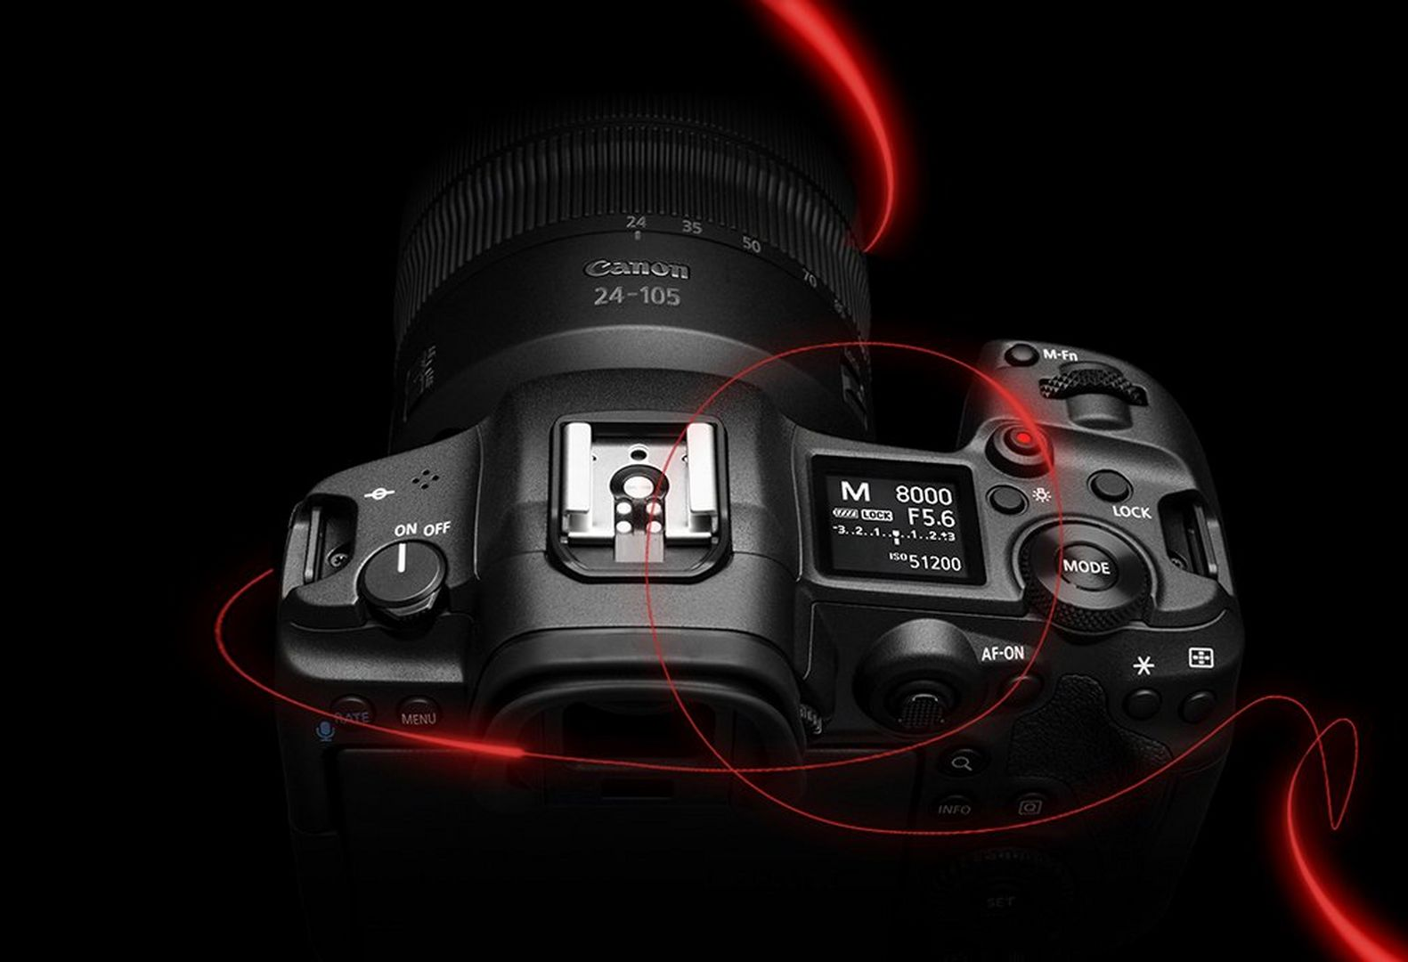
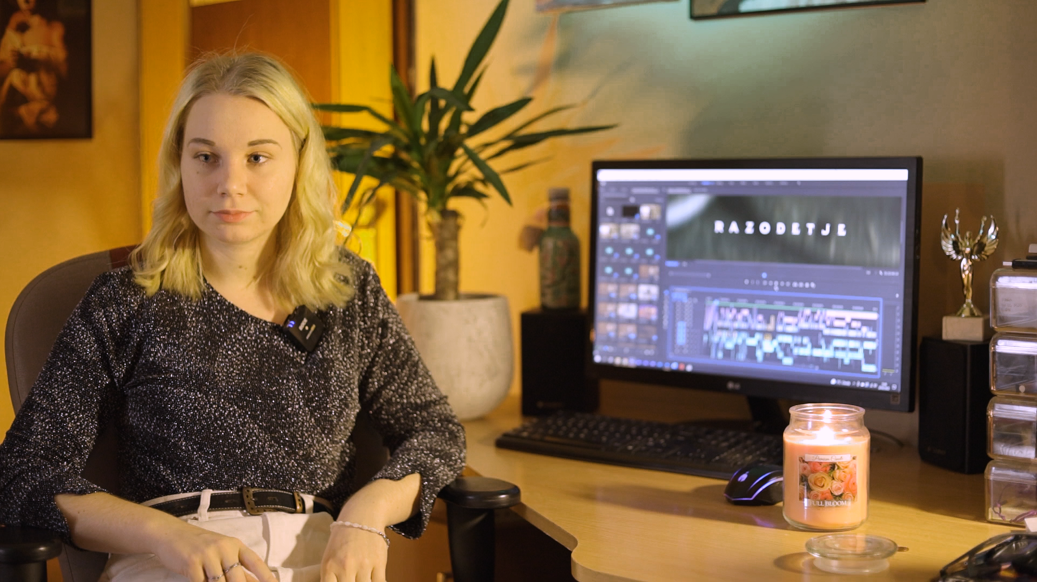
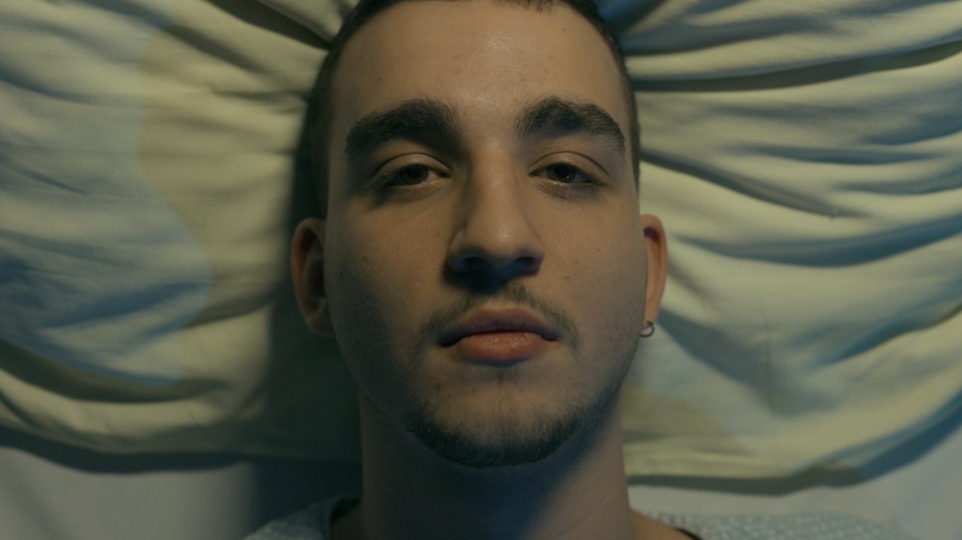
CELOVITA PREDSTAVITEV POKLICA SNEMALEC
Praktični del

Slide 9



CELOVITA PREDSTAVITEV POKLICA SNEMALEC
Ideja
Promocija filma Razodetje
Posnel intervju z režiserko Saro
Produkcija videa je enostavna

Slide 10
CELOVITA PREDSTAVITEV POKLICA SNEMALEC
PREDPRODUKCIJA, PRODUKCIJA, POSTPRODUKCIJA
oblikovanje osnutka sinopsisa in scenarija
dodeljena zanimiva vprašanja, ki bi zanimala publiko

Slide 11
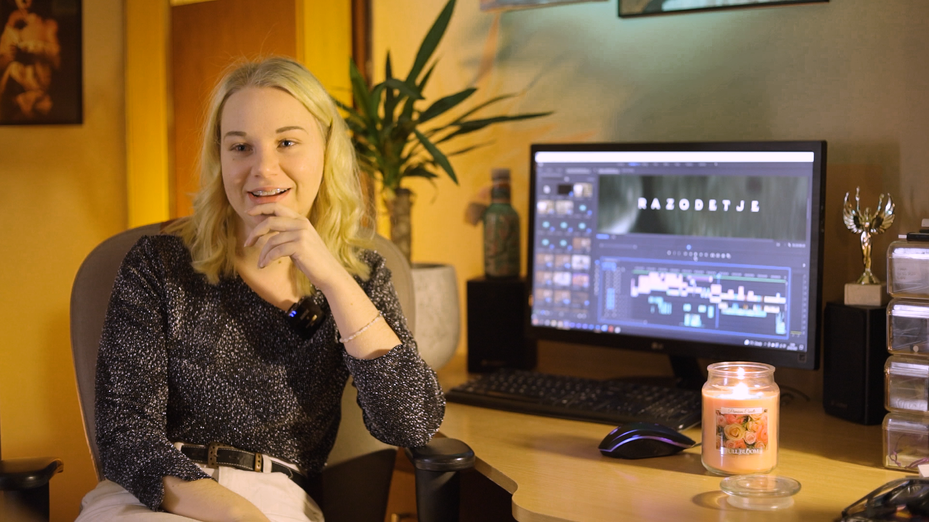
CELOVITA PREDSTAVITEV POKLICA SNEMALEC
PREDPRODUKCIJA, PRODUKCIJA, POSTPRODUKCIJA
nekaj opreme moje, nekaj izposojene
OPREMA:
foroaparat Canon
mikrofon
1 x LED luč
1 x softbox
1x spotlight
barvni filtri

Slide 13
CELOVITA PREDSTAVITEV POKLICA SNEMALEC
PREDPRODUKCIJA, PRODUKCIJA, POSTPRODUKCIJA
snemal 1 dan
scena postavljena en dan prej
lokacija: Sarina hiša

Slide 14
CELOVITA PREDSTAVITEV POKLICA SNEMALEC
PREDPRODUKCIJA, PRODUKCIJA, POSTPRODUKCIJA
video sem uredil sam,
program za video montažo:
  Adobe Premiere Pro

Slide 15
CELOVITA PREDSTAVITEV POKLICA SNEMALEC
Zaključek
zadovoljen z izdelkom
presegel svoja pričakovanja in cilje
naučil sem se marsikaj novega
TEŽAVE:
snemanje se lahko zavleče
pozabljanje besedila in primernih besed
ne ostra slika
izbira kompozicije
…

Slide 16
Hvala za pozornost.
Link

